Slide 1
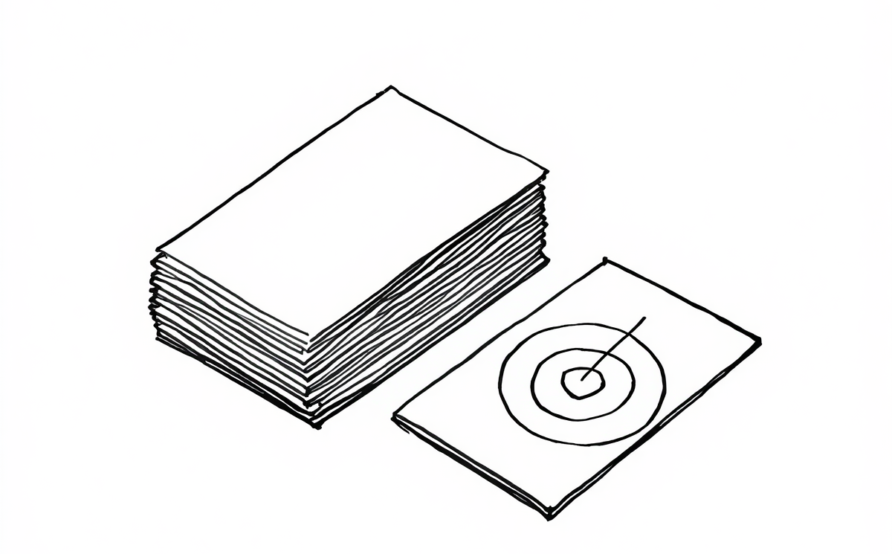
Hinweise für Lehrkräfte
Methode: Stapelkarten
© KI-generierter Bildinhalt/Canva AI 1.0

Slide 2


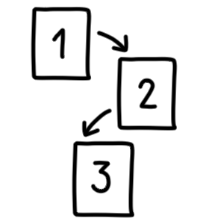


„Feedback vom Stapel“
Feedback ☐ Lehrende–Lernende ☐ Lernende–Lehrende ☑ Peer–Peer ☐ (Selbst-)Reflexion
Hinweise zur Planung & Durchführung
Worum geht es?
Beschreibung & Zielsetzung
Peer-Feedback bedeutet, dass Lernende sich gegenseitig Rückmeldungen zu ihren Arbeiten oder Leistungen geben, zum Beispiel zu Texten, Präsentationen oder Lösungen von Aufgaben. Bei der Aktivität „Feedback vom Stapel“ bieten vorgegebene Satzanfänge den Lernenden Impulse zur strukturierten und präzisen Formulierung von Rückmeldungen und helfen so insbesondere bei der Einführung von Peer-Feedback, sich auf inhaltliche Kriterien zu konzentrieren. Neben der Beschäftigung mit fachlichen Inhalten stärkt Peer-Feedback auch die Urteilskompetenz, die kommunikativen Fähigkeiten und die sozialen Kompetenzen der Lernenden.
Zeitbedarf
ca. 3-15 Minuten
Der Zeitbedarf kann individuell gesteuert werden durch die Anzahl der eingesetzten Feedbackkarten und die Art der Weiterarbeit mit den Ergebnissen.
Material
Kartenset, ggf. mehrfach gemäß der Anzahl an Arbeitsgruppen
So gelingt der Einsatz!
Vorbereitung
Die Lehrkraft trifft eine Auswahl von Karten bzw. Satzanfängen. Diese sollten unterschiedliche Aspekte und Inhalte berücksichtigen. Die Kartensets können durch eigene Satzanfänge individuell erweitert werden (Blanko-Kartenset siehe Folie 10).
Für ein Feedback im Plenum wird eine größere Anzahl verschiedener Satzanfänge benötigt (etwa zehn), die ggf. auch mehrfach vorhanden sein können; für eine Partner- oder Gruppenarbeit sind weniger Satzanfänge zu wählen (etwa vier).
Vorbereitung der Kartensets für jede Gruppe
Durchführung
Die Mitschülerinnen und -schüler (=Feedbackgeber/-in) ziehen je eine Karte vom Stapel.
Der Satzanfang auf jeder Karte umfasst einen klaren Beobachtungsauftrag und hilft bei der Formulierung des Feedbacks. Bezieht sich das Peer-Feedback auf ein Referat oder eine Präsentation, sollten die Mitschülerinnen und Mitschüler ihre Feedbackkarte(n) bereits vor Beginn ziehen, um während des Vortrags gezielt zu beobachten und anschließend ihre Rückmeldung auf konkrete Beobachtungen stützen zu können.
Die Mitschülerinnen und -schüler geben ihr Feedback ab. Dies ist mündlich im Plenum bzw. in der Gruppe oder schriftlich über eine Notiz auf der Rückseite der Feedbackkarte möglich. Letzteres wird nur empfohlen, wenn ein positives Klassenklima herrscht und die sachliche Formulierung von Rückmeldungen bereits gut eingeübt ist. Die Feedbackgeber/-in sollten dann ihren Namen in Klammern vermerken.
© Icons: Anja von Klitzing

Slide 3


„Feedback vom Stapel“
Feedback ☐ Lehrende–Lernende ☐ Lernende–Lehrende ☑ Peer–Peer ☐ (Selbst-)Reflexion
Hinweise zum lernförderlicher Einsatz
So wird die Methode lernförderlich!
Einbettung in den Unterricht
Die „Feedback vom Stapel“-Karten können sowohl im Plenum als auch in der Gruppenarbeit eingesetzt werden. Sie eignen sich besonders für Rückmeldungen zu Referaten oder praktischen Arbeiten.
Die Satzanfänge bzw. die damit verbundenen Leitfragen geben den Lernenden eine klare Struktur vor. Dies kann die Qualität und Vergleichbarkeit der Rückmeldungen erhöhen.
Beim Feedback vom Stapel beziehen sich die Rückmeldungen vor allem auf die Ebene der Aufgabe.
Die Methode sollte regelmäßig eingesetzt werden, um das Geben und Annehmen von Feedback einzuüben.
Planen Sie zusätzliche Zeit ein, falls Regeln und Strukturen von Peer-Feedback noch nicht eingeübt sind.
Anregungen zur Weiterarbeit
Sicherung, Sammlung und Nutzung der Ergebnisse für die Lernentwicklung (Schülerinnen und Schüler) und Unterrichtsentwicklung (Lehrende) mit verschiedenen Möglichkeiten:
Überarbeitung des Lernprodukts: Das Peer-Feedback wird genutzt, um das Lernprodukt weiterzuentwickeln.
Dokumentation von Lernfortschritten: Eine wiederkehrende Nutzung ähnlicher Leitfragen und Satzanfänge verdeutlicht Entwicklungen im Lernprozess und unterstützt eine kontinuierliche Weiterarbeit.
Reflexion von Lern- und Arbeitsprozess: Lernende erkennen Zusammenhänge zwischen Vorbereitung, Vorgehen und Ergebnis und können daraus konkrete Schlüsse für zukünftige Leistungssituationen ziehen
Grundlage für Feedbackgespräche: Die gesammelten Aussagen bieten eine strukturierte Basis für die Nachbesprechung von Leistungen im Unterricht.
© Icons: Anja von Klitzing

Slide 4
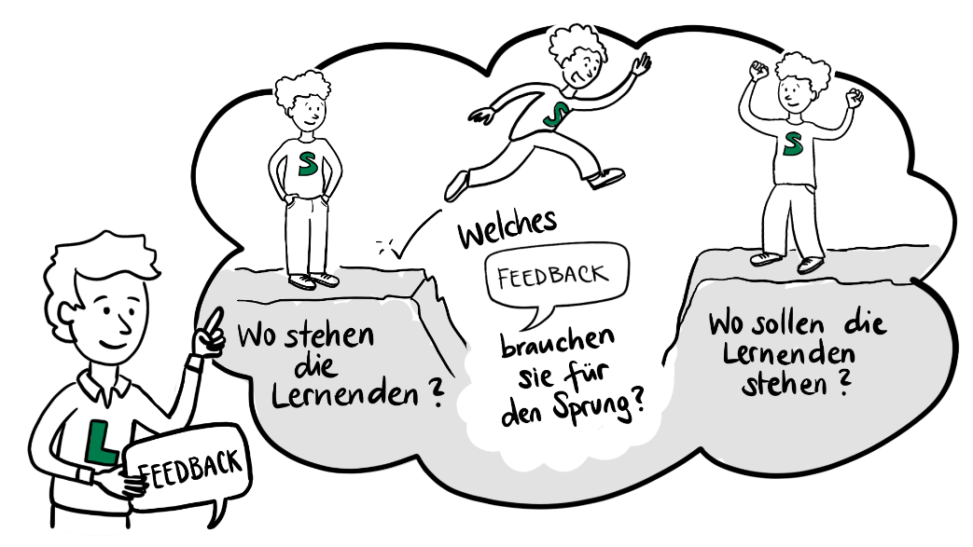
Rückmeldungen geben – Lernförderliches Feedback – Seite 1
Lernförderliches Feedback - Grundlagen
Zielgerichtetes, kriterienorientiertes und individualisiertes Feedback, das zeitnah gegeben wird, fördert den Lernerfolg, indem es Schülerinnen und Schülern ihre nächsten Lernschritte aufzeigt und hilft, Verantwortung für den eigenen Lernprozess zu übernehmen. Es begleitet sie dabei, vorhandene Stärken und Schwächen zu erkennen und Schlussfolgerungen daraus zu ziehen.
Ein lernwirksames Feedback gibt Hinweise auf
den aktuellen Lernstand im Lernprozess (Ist-Stand / Feed back),
das zu erreichende Ziel (Soll-Stand / Feed up) und
die nächsten Entwicklungs- und Veränderungsschritte (Feed forward).
Dabei kann sich das Feedback auf folgende Ebenen beziehen
Ebene der Aufgabe
„Wie gut wurde die Aufgabe erledigt?“
Ebene des Prozesses
„Was muss getan werden, um die Aufgabe zu verstehen / zu meistern?“
Ebene der Selbstregulation
„Was muss der Lernende / die Lernende tun, um sein / ihr Lernen selbst zu steuern, zu lenken, zu überwachen?“
Ebene der Person / des Selbst
„Wie werden die eigene Person und Gefühle bewertet? Welches Mindset ist vorhanden?“
Im schulischen Kontext sollte Feedback nur auf die ersten drei Ebenen, nicht auf die Person bezogen sein, da sich Feedback auf der Ebene des Selbst empirisch als nicht lernförderlich erwiesen hat.
Feed Up: Was sind meine Ziele?
Feed Back: Wie gut komme ich voran?
Feed Forward: Was sind die nächsten Schritte?
Aufgabe
Lernprozess
Selbstregulation
Person/Selbst
© Icons und Illustration: Anja von Klitzing

Slide 5


Rückmeldungen geben – Lernförderliches Feedback – Seite 2
Lernförderliches Feedback - Grundlagen
So gelingt Ihnen ein lernförderliches Feedback
Für wirksame Rückmeldungen braucht es nicht nur geeignete Feedback-Instrumente, sondern auch die Berücksichtigung bestimmter Qualitätsmerkmale. So sind Rückmeldungen nur dann lernförderlich, wenn sie zielgerichtet, kriteriengeleitet, individuell und idealerweise zeitnah erfolgen.
Damit die Rückmeldungen wirksam werden können, müssen sie so gestaltet sein, dass die Lernenden
durch einen Soll-Ist-Abgleich mit konkreten Lernzielen wissen, wo sie im Lernprozess stehen.
Informationen zur Qualität ihrer eigenen Arbeit bzw. ihrem Arbeitsverhalten erhalten.
konkrete Vorschläge und Angebote erhalten, wie sie ihre Schwierigkeiten gezielt beheben können.
konkrete Hinweise zur Weiterentwicklung ihres Lernverhaltens und ihrer Leistungsfähigkeit nutzen können.
die Möglichkeit erhalten, das Feedback umzusetzen.
dazu angeregt werden, ihre Lernprozesse zunehmend eigenständig zu gestalten.
ihre besonderen Fähigkeiten erkennen und darin unterstützt werden, diese gezielt weiter auszubauen.
Beispiele zur Formulierung eines Feedbacks
Im ISB-Prisma-Magazin Prüfungskultur finden Sie Karten mit Impulsfragen zu den drei Feedbackebenen (siehe QR-Code/Link). Diese unterstützen Sie mit vielen weiteren Formulierungsvorschlägen beim lernförderlichen Einsatz von Feedback im Unterricht.
 | Feed up | Feed back | Feed forward
Aufgabe | Markiere alle Aufgabenteile, damit du nichts übersiehst. Erkläre die Aufgabe in eigenen Worten. | Du hast (nicht) alle Teile der Aufgabe bearbeitet. Diesen Fehler machst du noch häufig: … | Beachte …, um den Fehler zu vermeiden. Wiederhole die Regeln zu … und mache folgende Übungen: …
Prozess | Du hast eine passende Strategie gewählt, indem du … An dieser Stelle wäre … sinnvoller gewesen. | Du hast große Fortschritte gemacht bei … Du bist (noch nicht) strukturiert genug vorgegangen bei … | Probiere auch mal folgende Strategie aus: … Beim nächsten Mal könnte dir folgendes Vorgehen helfen: …
Selbstregulierung | Kontrolliere, ob dein Ergebnis plausibel ist. Du hast dir deine Zeit (noch nicht) passend eingeteilt. | Beim zweiten Versuch war es besser, da du auf … geachtet hast. Du hattest … nicht verstanden und dir Hilfe geholt. Super! | An dieser Stelle hast du noch Schwierig-keiten. Wer oder was könnte dir helfen? Nimm dir am Ende Zeit deine Lösungen zu kontrollieren.
© Icons: Anja von Klitzing

Slide 6
Praxismaterial
Methode: Stapelkarten
© KI-generierter Bildinhalt/Canva AI 1.0

Slide 7



Stapelkarten
„Ein wichtiger Punkt für
mich war … .“
„Ich hätte gerne noch mehr erfahren über … .“
1
2
© KI-generierter Bildinhalt/ByLKI
© KI-generierter Bildinhalt/ByLKI
„Mir fällt positiv auf, dass … .“
„Ich fand schwierig nachzuvollziehen, dass … .“
3
4
© KI-generierter Bildinhalt/ByLKI
© KI-generierter Bildinhalt/ByLKI

Slide 8




Stapelkarten
„Für mich wäre es noch verständlicher, wenn du … .“
„Ich fand schwierig nachzuvollziehen, dass … .“
5
6
© KI-generierter Bildinhalt/ByLKI
© KI-generierter Bildinhalt/ByLKI
„Besonders gelungen
finde ich … .“
„Ich frage mich, ob man … noch deutlicher herausarbeiten könnte?“
7
8
© KI-generierter Bildinhalt/ByLKI
© KI-generierter Bildinhalt/ByLKI

Slide 9



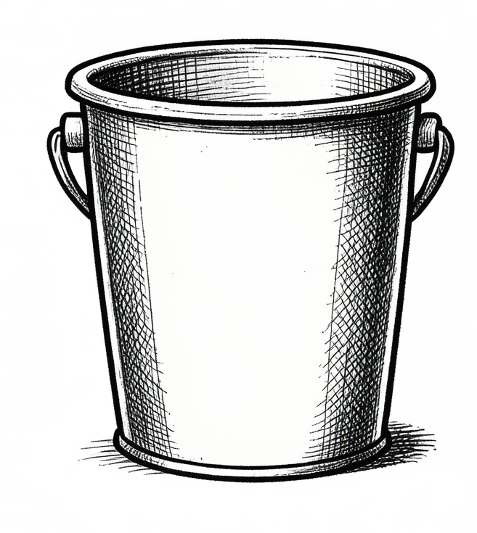
Stapelkarten
„Zur Verbesserung von … könntest du noch … .“
„An folgenden Stellen könntest du noch überlegen, ob … .“
9
10
© KI-generierter Bildinhalt/ByLKI
© KI-generierter Bildinhalt/ByLKI
„Dieser Bereich wirkt leer/überfüllt/… .
Vielleicht könnte man … ?“
„Die Farbauswahl ist (ansprechend/düster/lebendig/
kontrastarm usw.) … .“
11
12
© KI-generierter Bildinhalt/ByLKI
© KI-generierter Bildinhalt/ByLKI

Slide 10
Vorlage für eigene Stapelkarten
13
14
15
16

